Slide 1

ŠKOLNÍ
TELEVIZE
Ing. Martin Mlčák

Slide 2
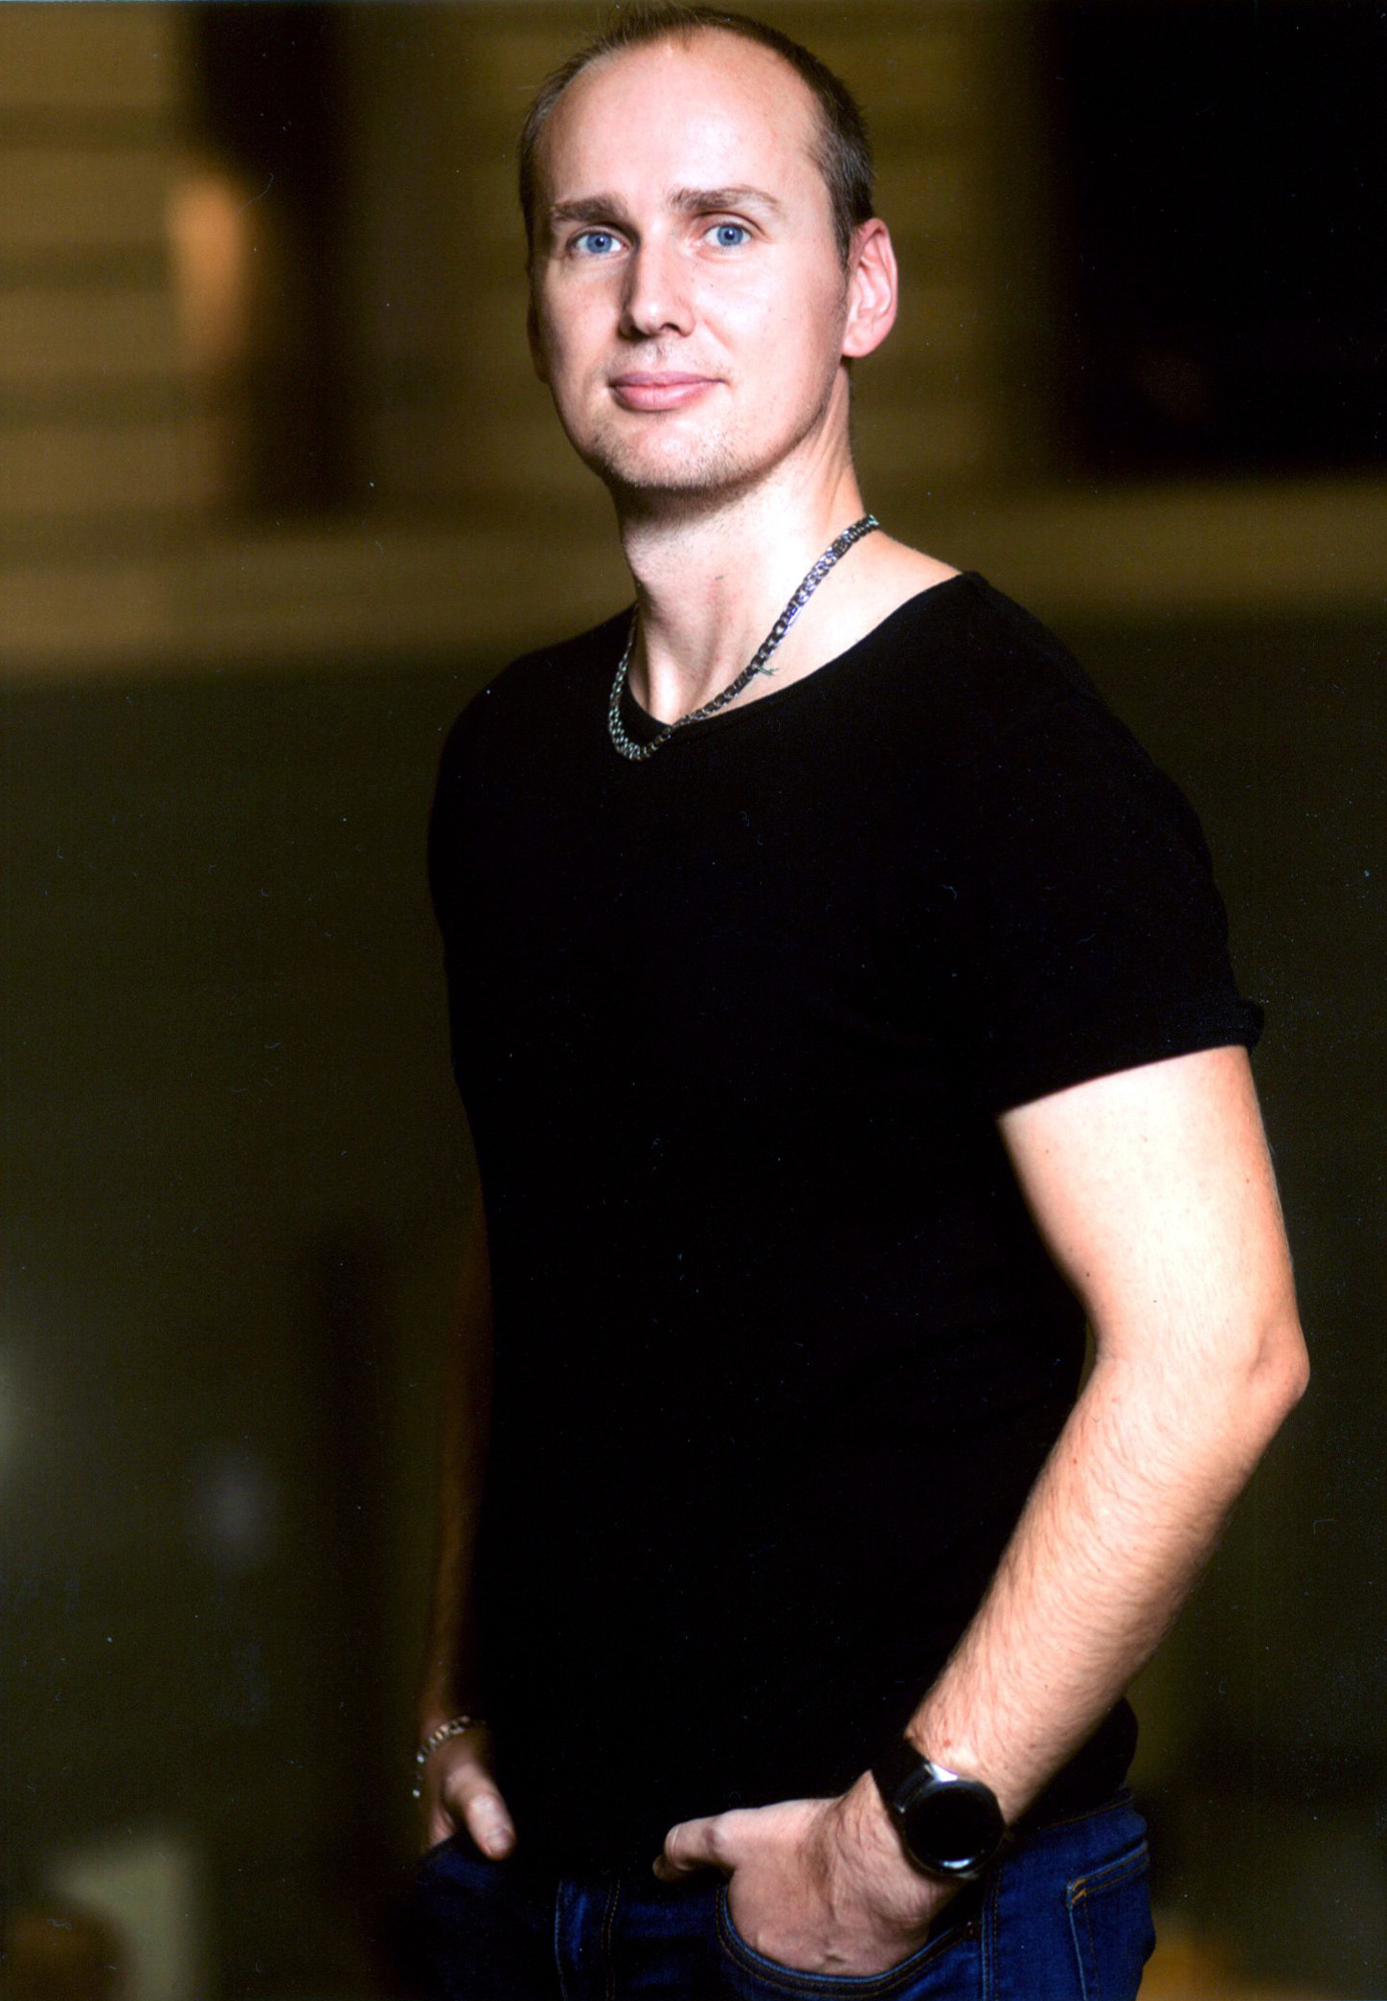
Kdo jsem?
Učitel informatiky
Vedoucí školní televize
Zapálený kameraman a střihač :)

Slide 3



Jak televize vznikla?
Navázala na školní tištěný, později on-line časopis Renomé
První vysílání školních zpráv – 12. 3. 2012
Reportáže vycházejí aktuálně, zprávy jako půlroční souhrn nejdůležitějších akcí

Slide 4
Proč se studenti zapojují do školní televize?
Jako malé děti měli sen stát se reportérem/moderátorem
Chtějí se naučit mluvit a vystupovat na veřejnosti
Rádi točí vlastní videa a chtějí se zlepšit
Chtějí pomáhat a pracovat pro školu
Zvědavost (kamarádi školní televizi navštěvují a vypráví zážitky)

Slide 5
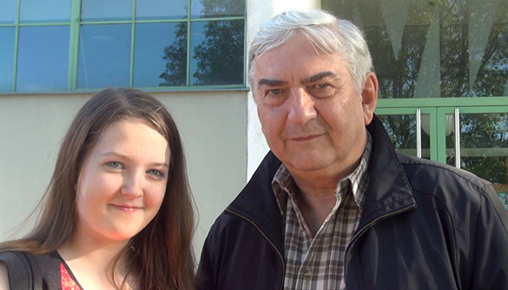
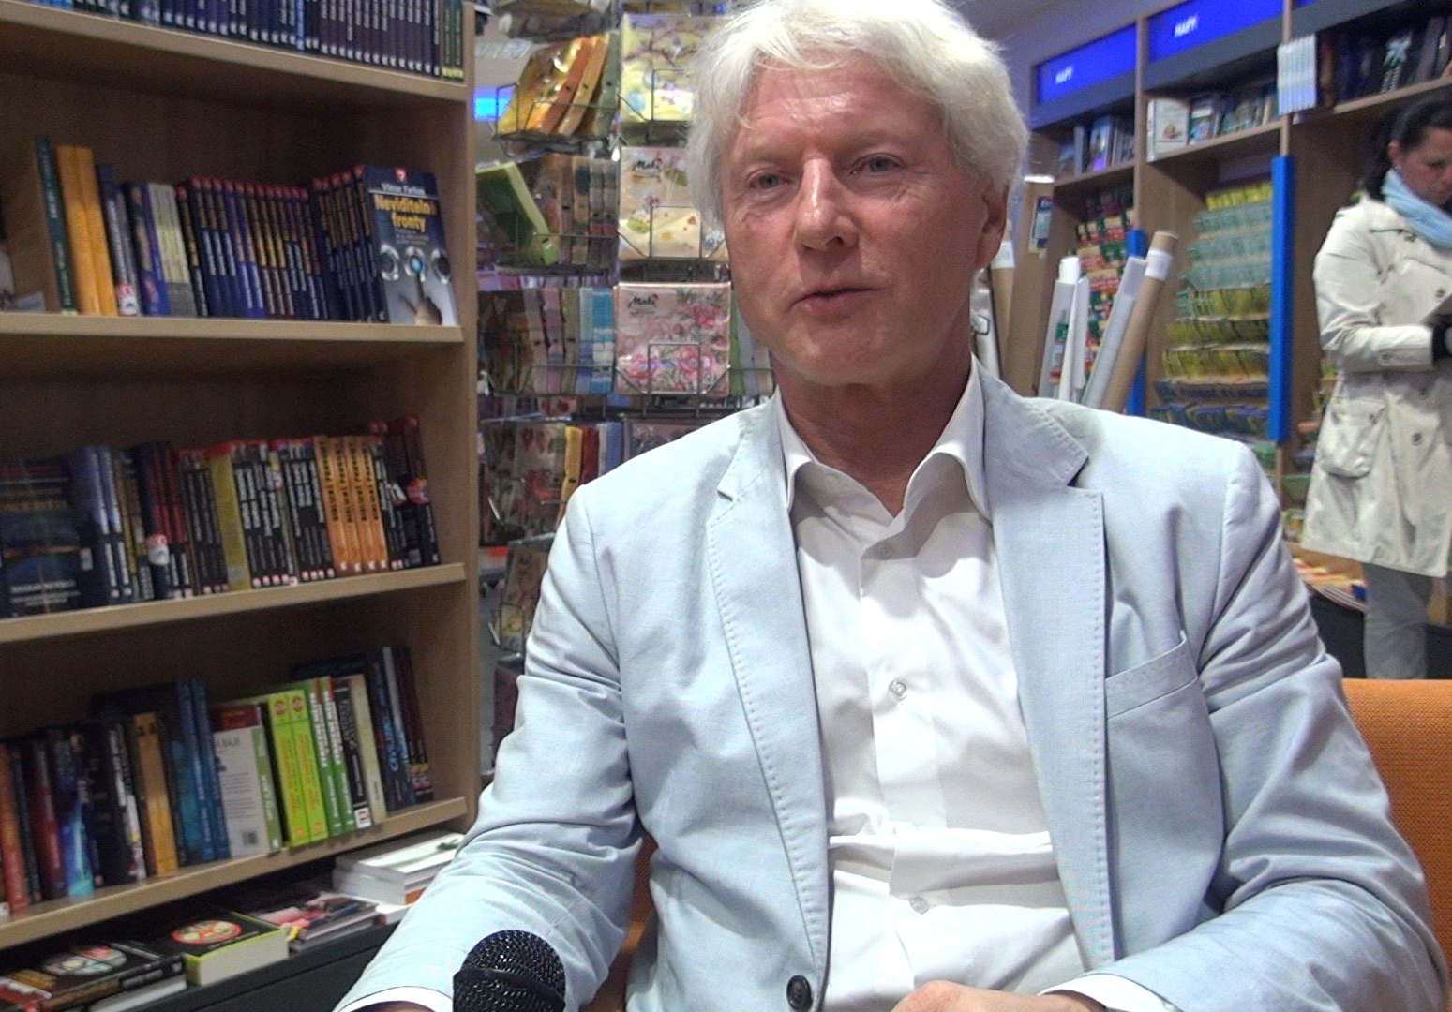
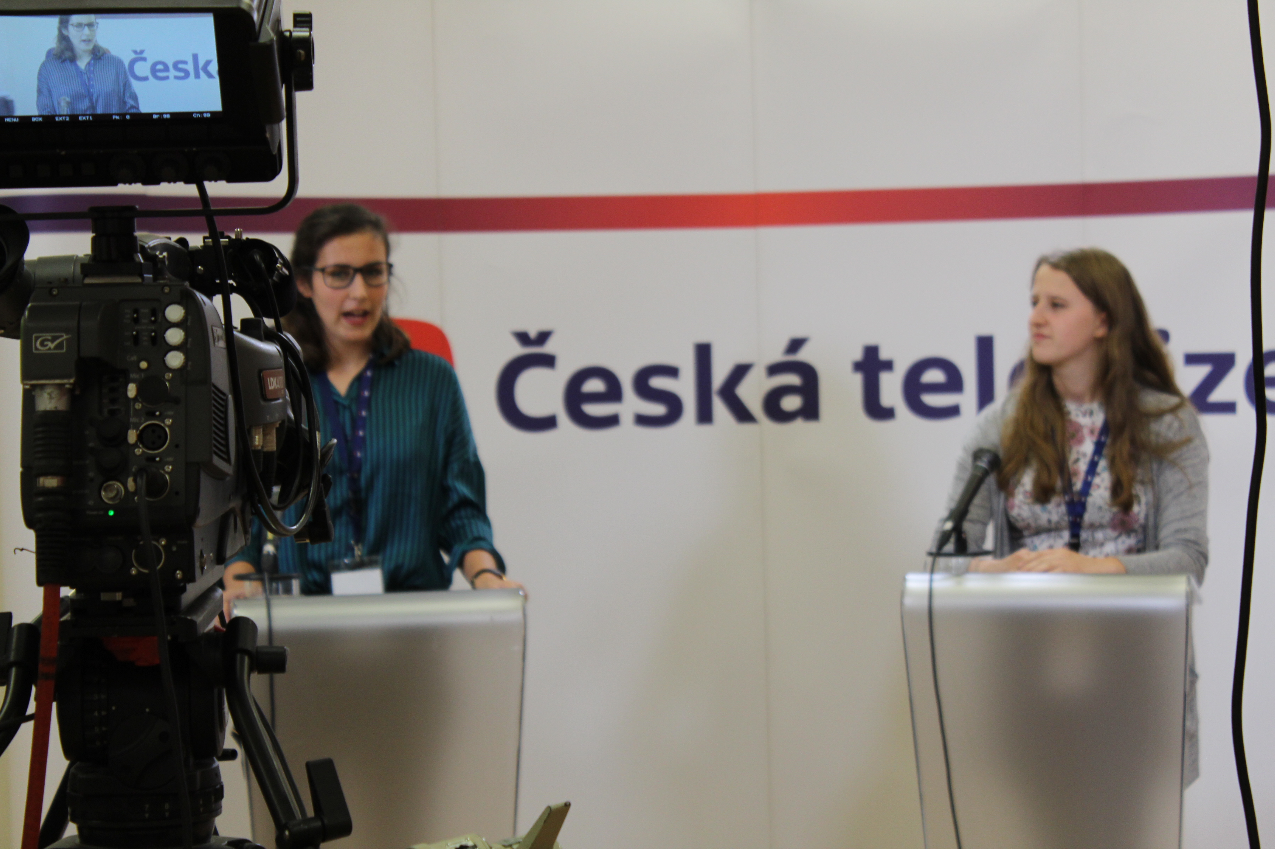
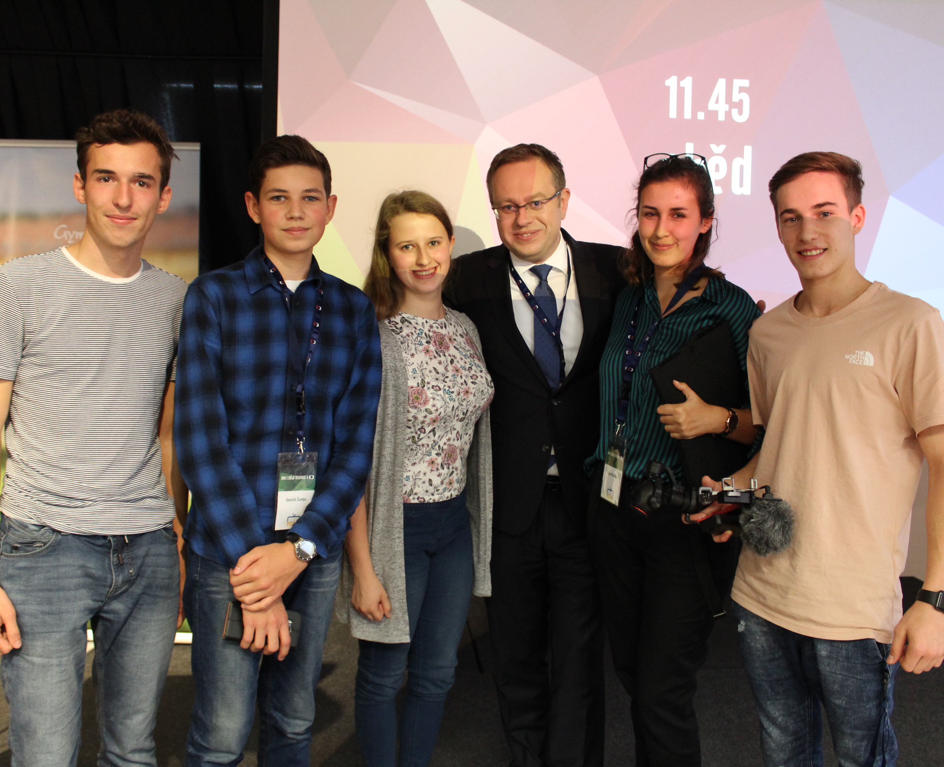
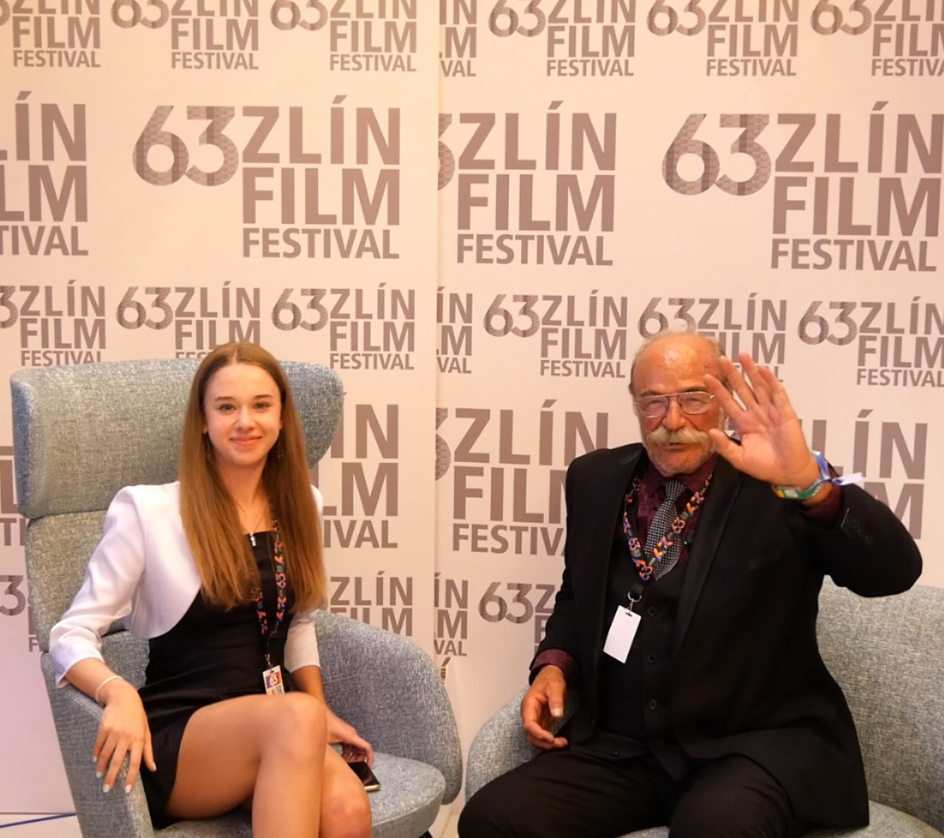
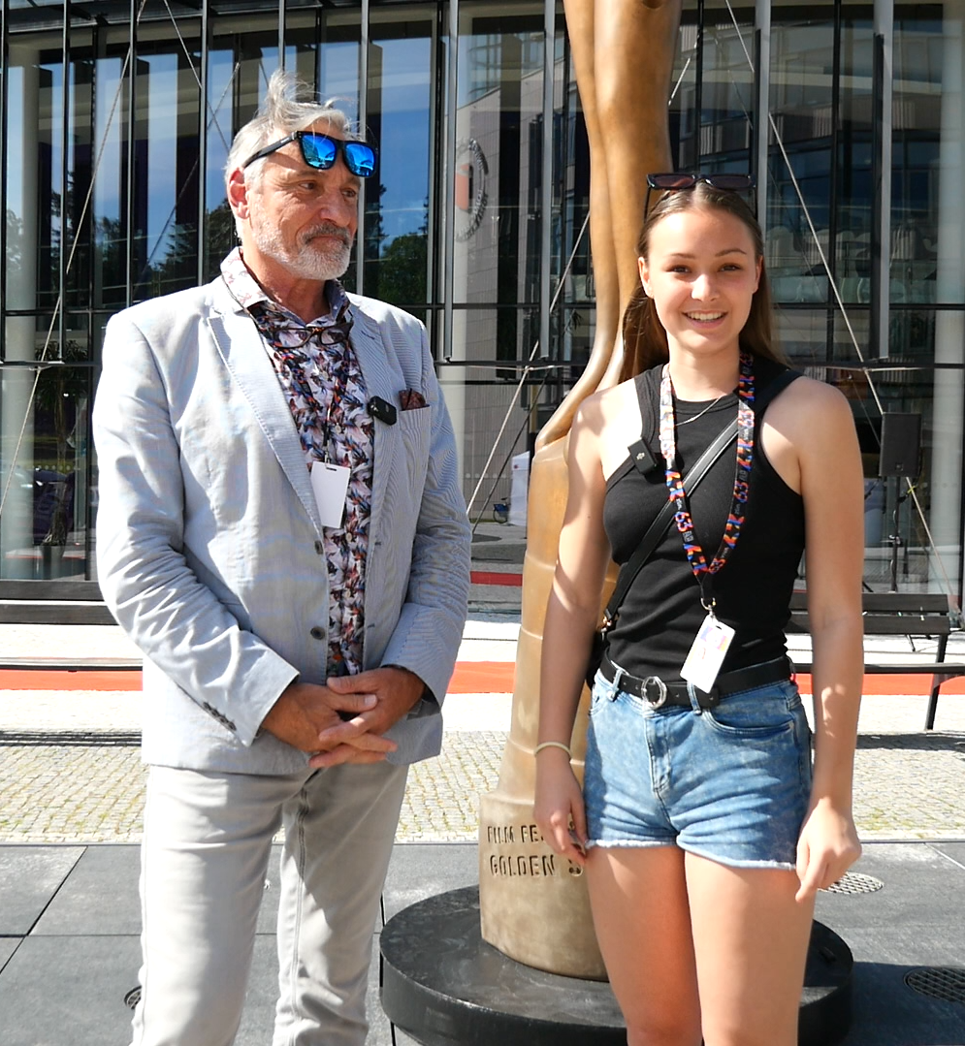
Proč je práce ve školní Televizi pro naše studenty přitažlivá?
Setkávají se ze známými osobnostmi
Dostanou se na zajímavá místa
Rozvíjí svou kreativitu
Reprezentují školu

Slide 6
Co našim studentům přináší práce ve školní televizi?
Spolupráci
Plánování vlastního času
Naučí se mluvit a vystupovat ve veřejném prostoru
Hledání, zpracování a ověřování informací
Vytváření multimediálních obsahů

Slide 7
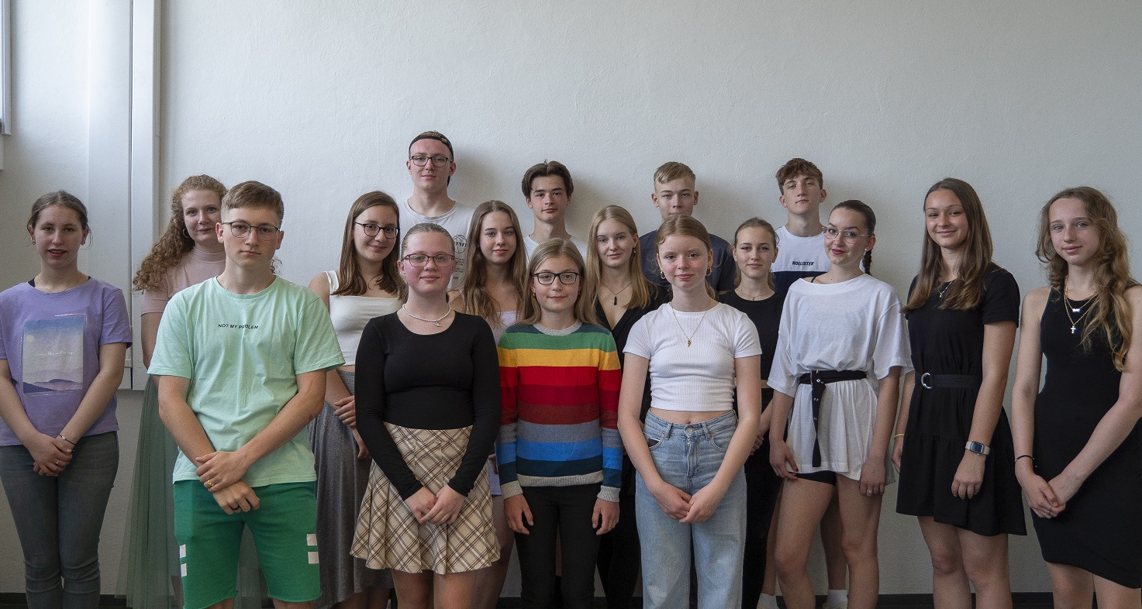
Aktuálně máme 17 členů redakční rady
(Gymnázium a jazyková škola zlín má asi 720 studentů)
Kolik studentů máme v televizi?

Slide 8
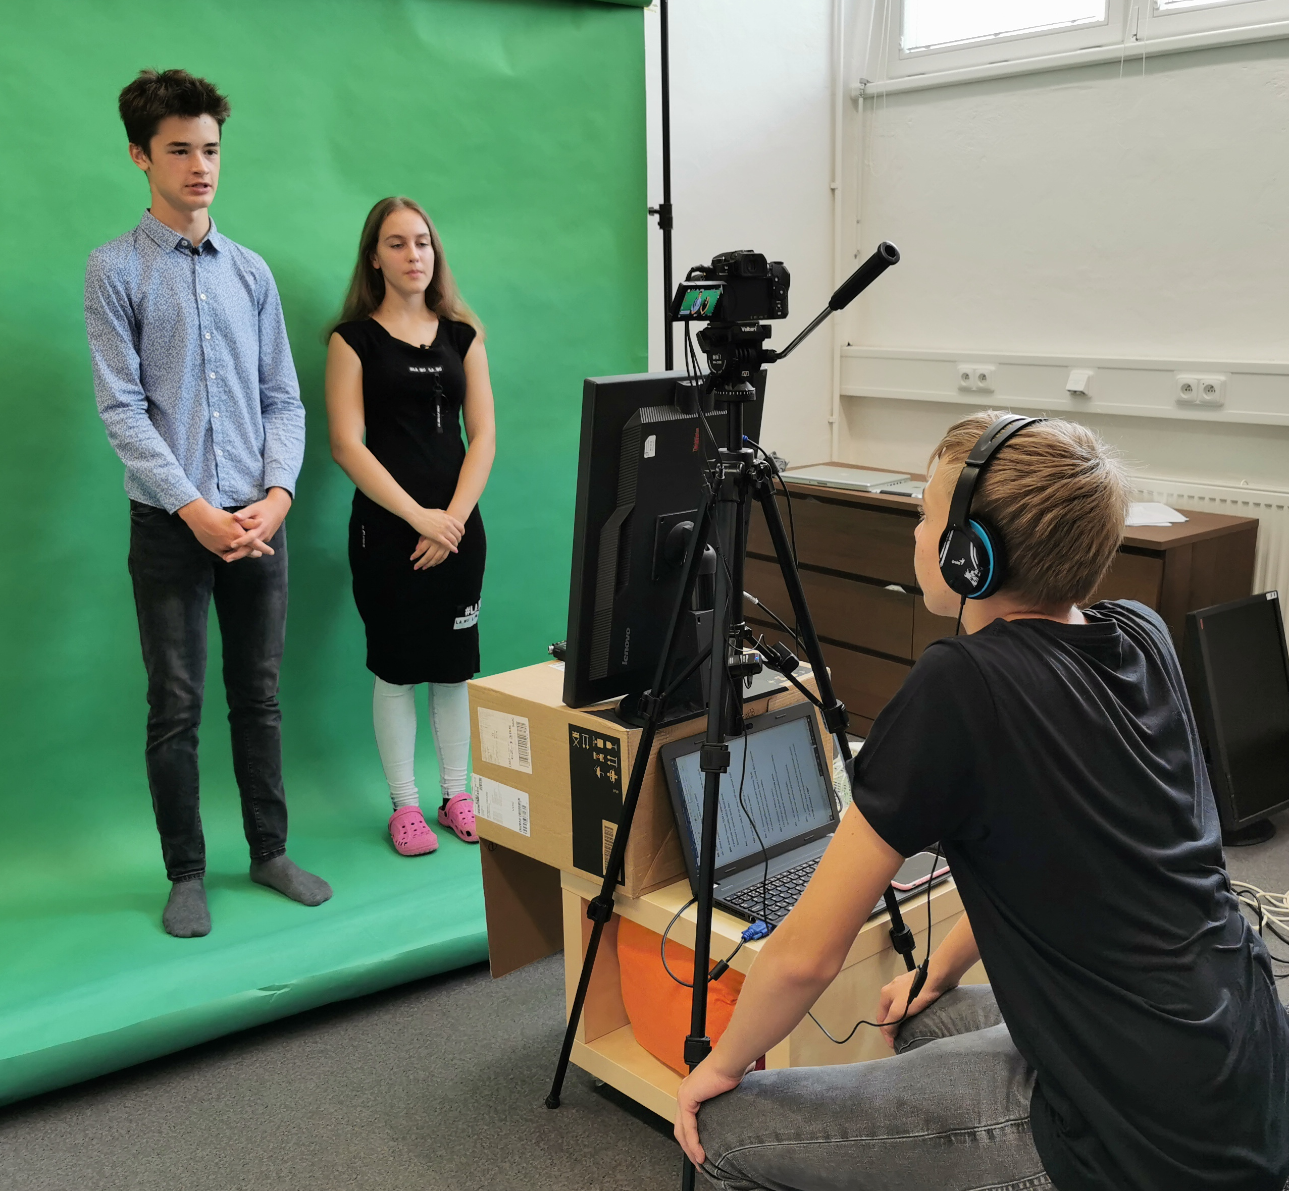
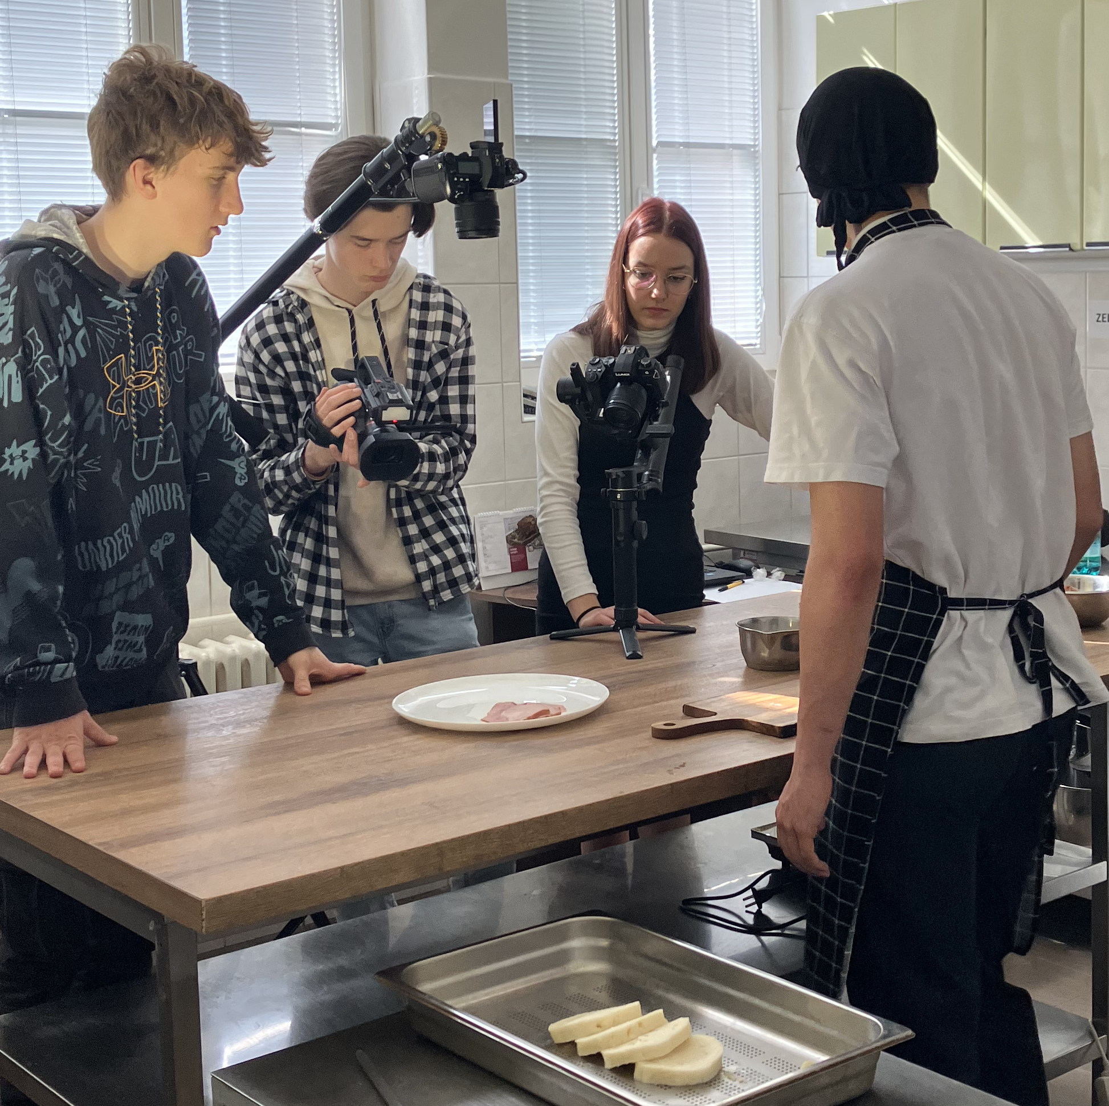
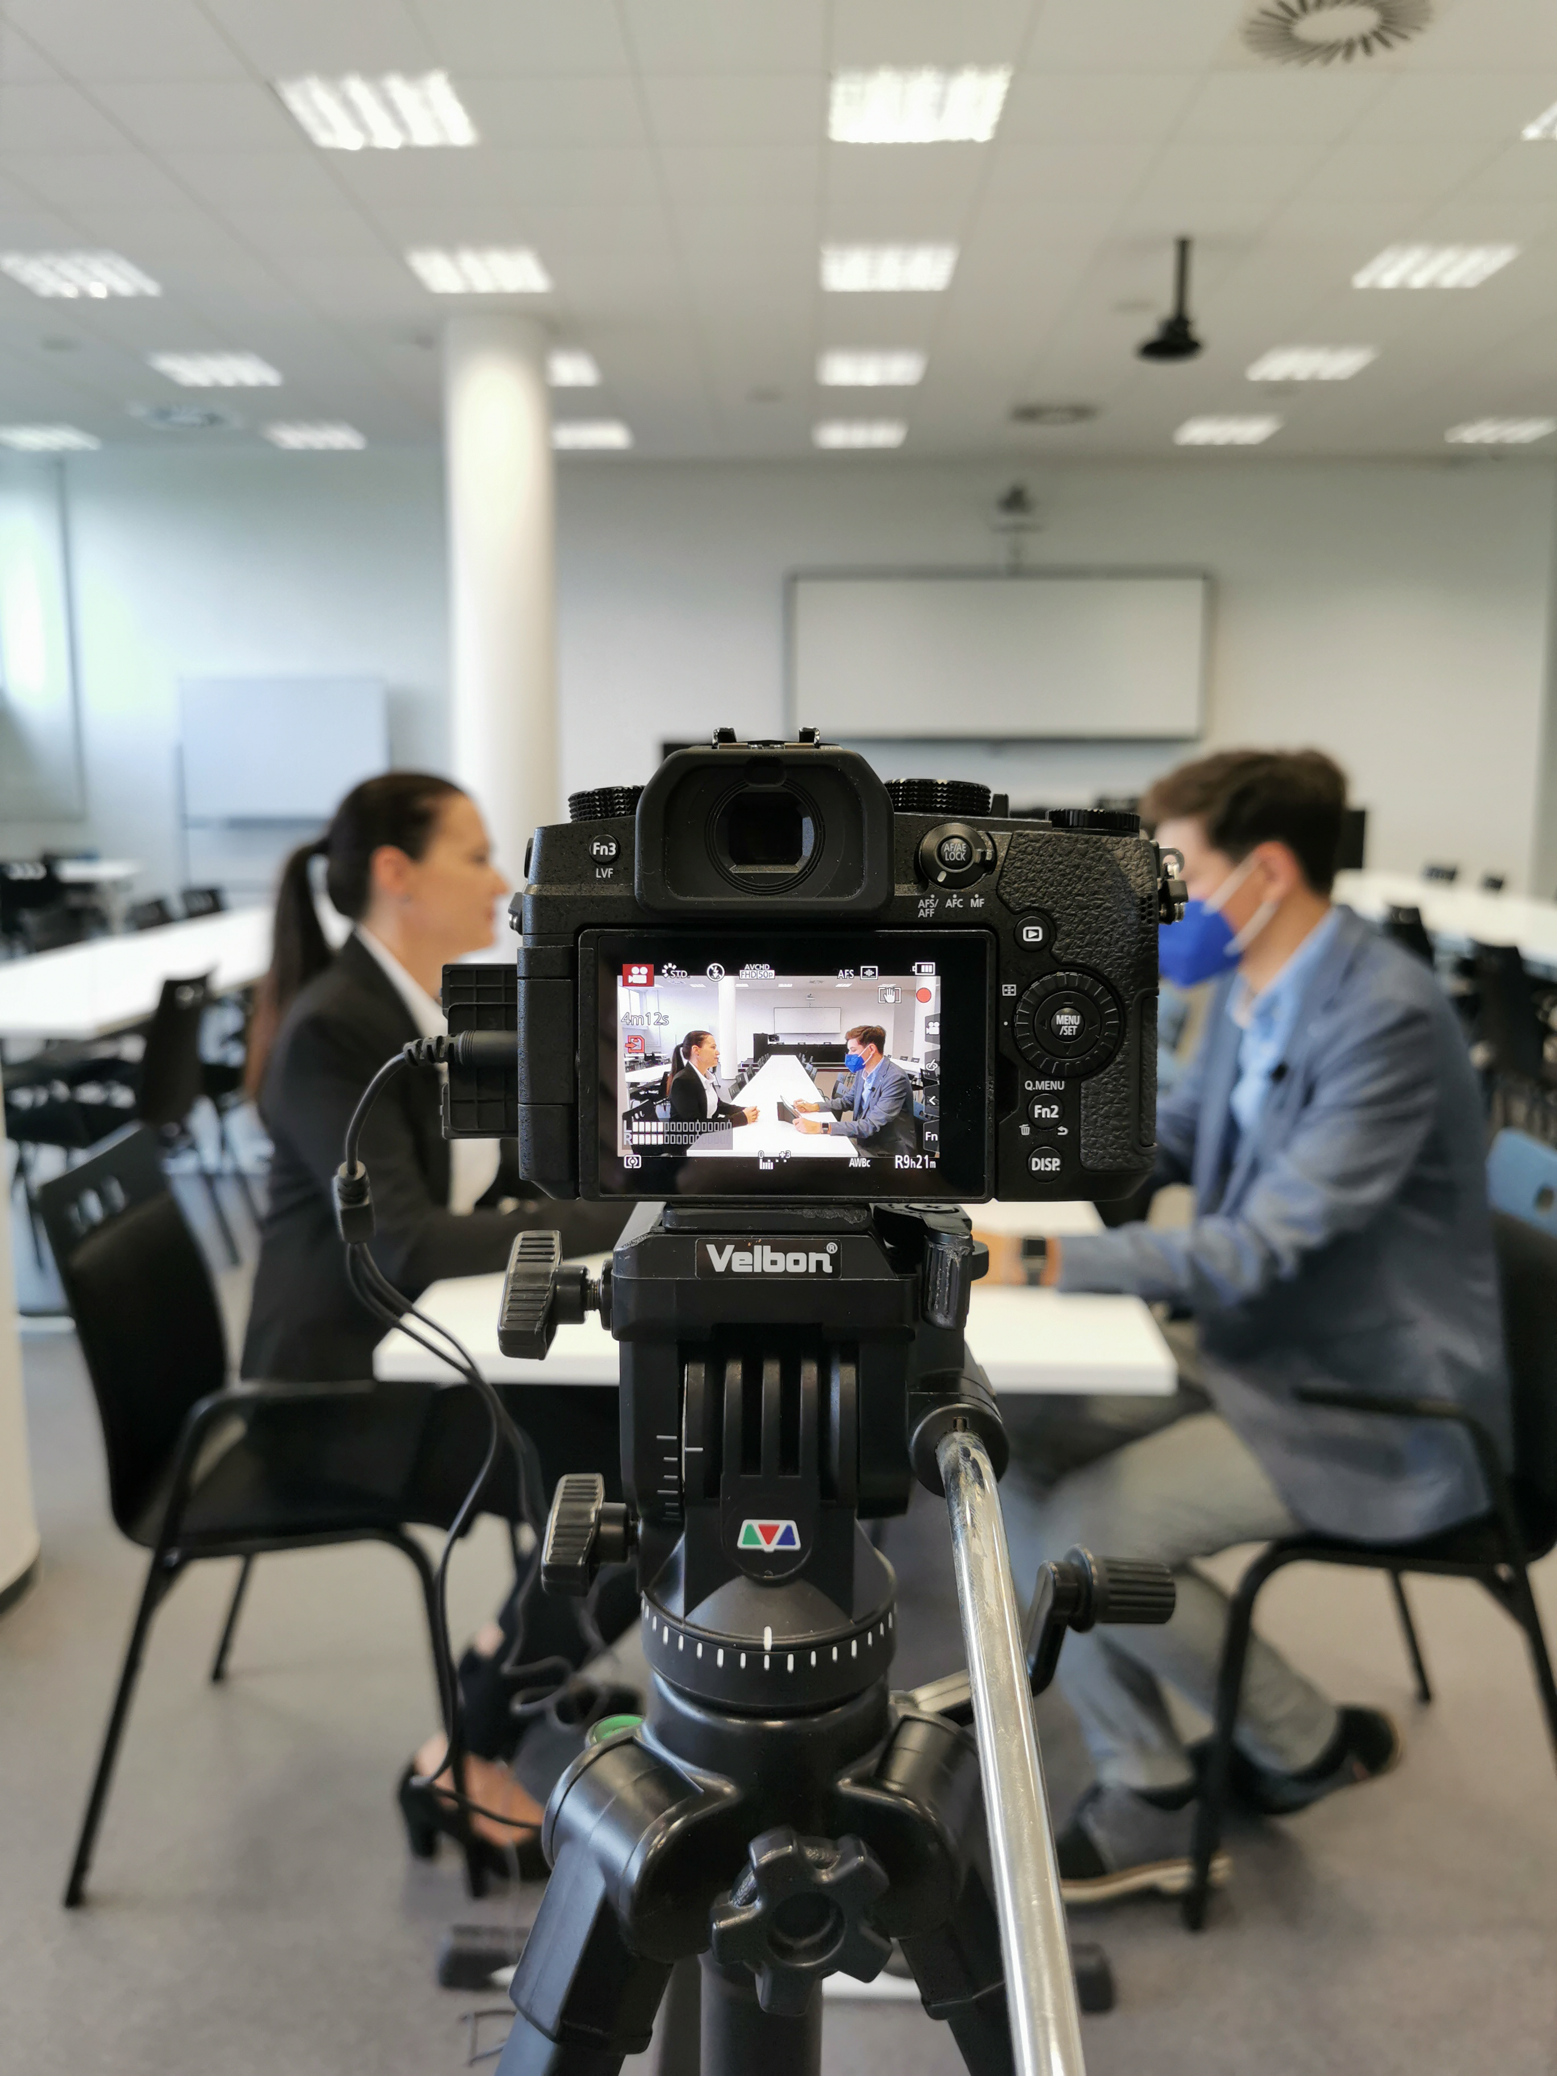
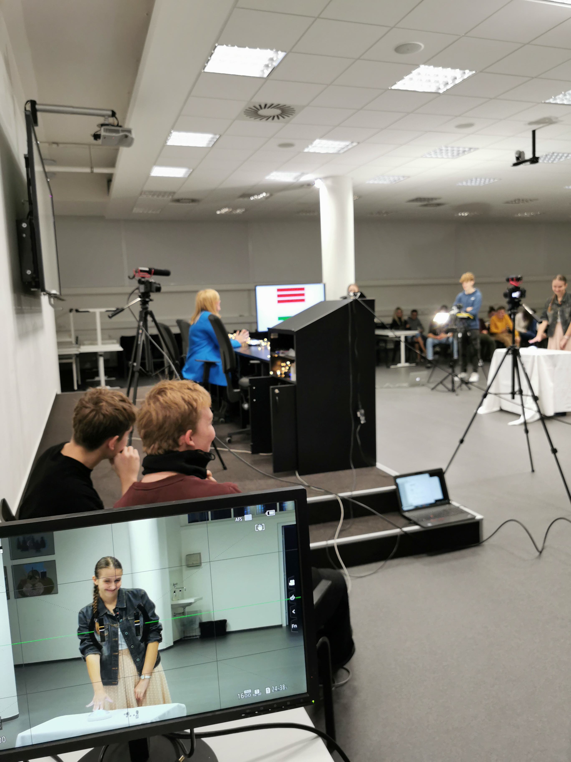
Jak si práci v redakci dělíme?
Zapojujeme všechny zájemce od primy po maturitní ročník
Mladší "elévové" začínají textovými zprávami s vlastními fotografiemi
Jednotlivé akce dostávají smíšené týmy se zkušenými redaktory a začátečníky

Slide 9
Co reálně zvládnou členové týmu školní Televize
TGM?

Slide 10
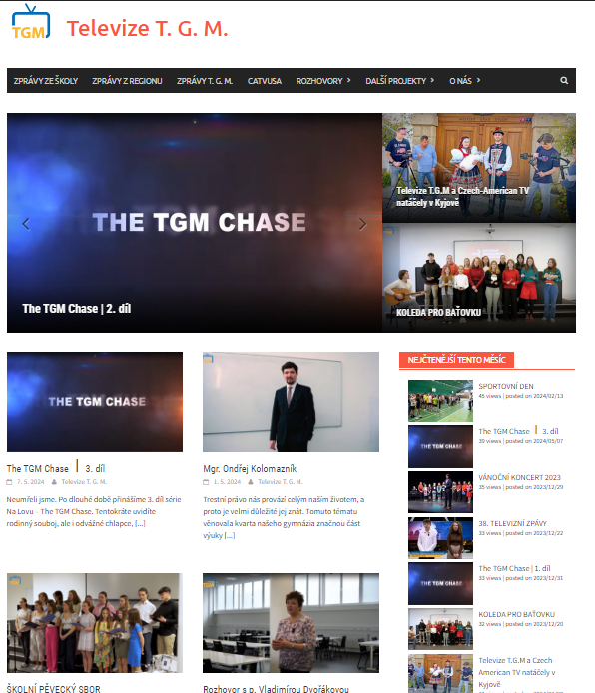
Práci naší televize najdete na adrese:
www.televizetgm.cz

Slide 11



Úspěchy školní Televize TGM
Spolupráce s Českou televizí
Oficiální partner Czech-American TV za Zlínský kraj
Spolupráce s FAI Univerzity T. Bati ve Zlíně
Obrázek 1
Obrázek 2
Obrázek 3

Slide 12
Úspěšné absolventky
Gymnázia a Jazykové školy Zlín
Simona Rozehnalová, studentka oboru "filmový producent" Fakulty multimediálních studií Univerzity T. Bati ve Zlíně
Vendula Machů, absolventka Katedry mediálních studií a žurnalistiky Masarykovy univerzity v Brně, spolupracovnice České televize

Slide 13
Možné problémy vzniku, udržení a úspěšného fungování školních televizí
Podpora vedení školy
Zapálený zakladatel a "šéf týmu"
Zajímavé projekty
Nadšení studenti

Slide 14
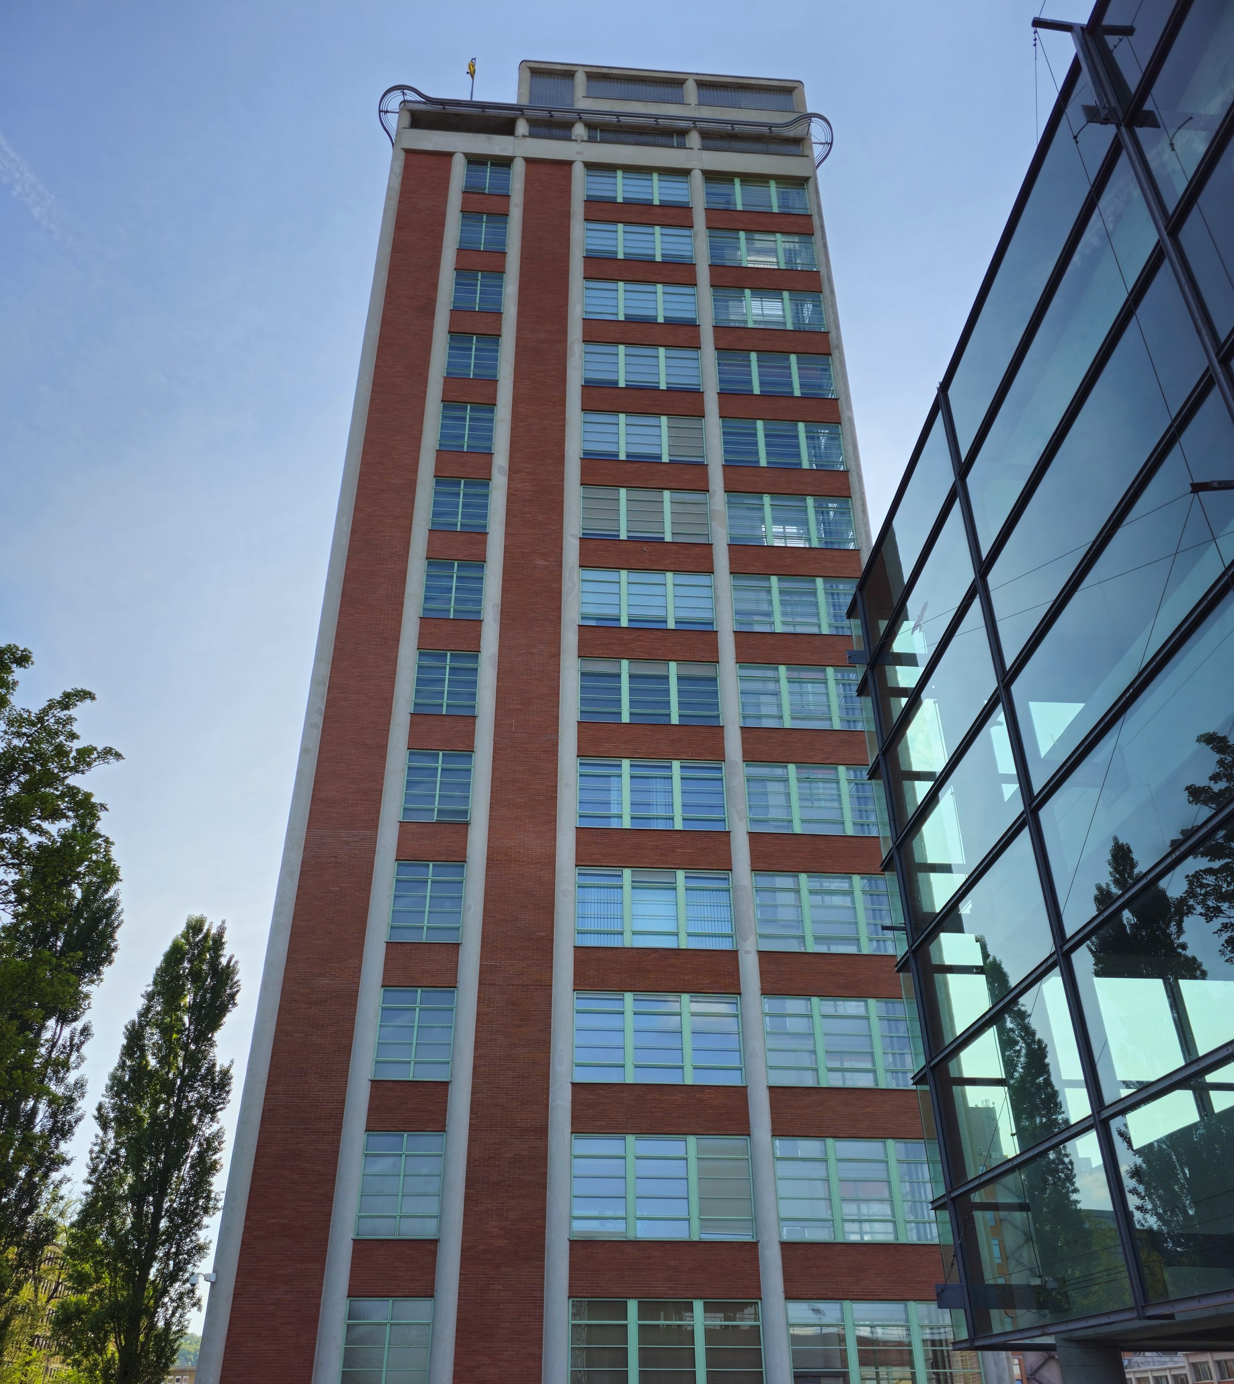
Podpora ze strany vedení a zřizovatele školy
Finanční podpora
Materiální podpora (nutné zázemí)
Pomoc s vyhledáváním spolupráce

Slide 15

Jak vidím budoucnost školních televizí?
AI vs. kreativita:
Obstojí v budoucnu faktická
práce a kreativita našich studentů?
Obrázek 4

Slide 16
Televize TGM kde nás najdete?
www.televizetgm.cz
YouTube
Facebook
Instagram

Slide 17
Zroje obrázků
Obrázek 1 – https://cs.m.wikipedia.org/wiki/Soubor:%C4%8CT-D_logo.svg
Obrázek 2 – https://catvusa.com/ - se souhlasem vlastníka
Obrázek 3 – https://vizual.utb.cz/index.php?p=fai
Obrázek 4 – Online obrázky z databanky Microsoft
Ikony na snímku 16 – Online obrázky z databanky Microsoft
Všechny ostatní obrázky použité v prezentaci pocházejí z archivu autora.

